Slide 1

Unidad Nº2 - Relaciones laborales e Higiene y Seguridad en el trabajo
UTN-FRC- CATEDRA: ADSI – ADMINISTRACIÒN DE SISTEMAS DE INFOMRACION

Slide 2
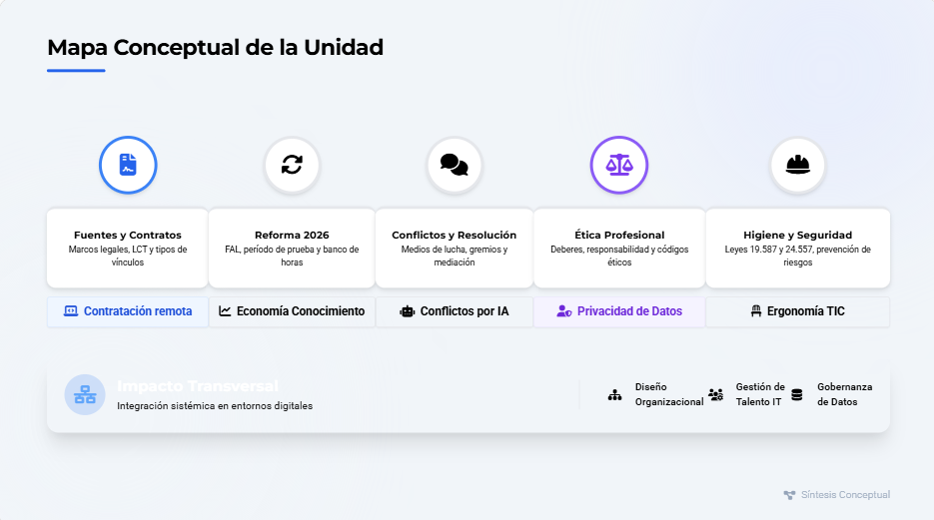
Unidad Nº2 - Relaciones laborales e Higiene y Seguridad en el trabajo
UTN-FRC- CATEDRA: ADSI – ADMINISTRACIÒN DE SISTEMAS DE INFOMRACION

Slide 3
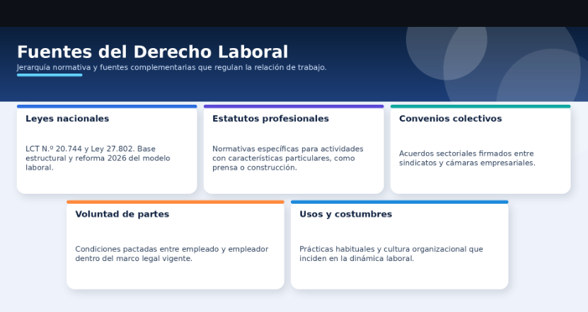
Unidad Nº2 - Relaciones laborales e Higiene y Seguridad en el trabajo
UTN-FRC- CATEDRA: ADSI – ADMINISTRACIÒN DE SISTEMAS DE INFOMRACION

Slide 4
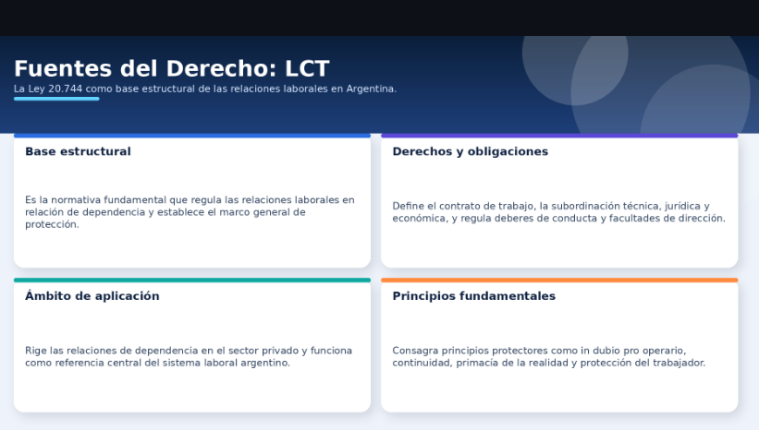
Unidad Nº2 - Relaciones laborales e Higiene y Seguridad en el trabajo
UTN-FRC- CATEDRA: ADSI – ADMINISTRACIÒN DE SISTEMAS DE INFOMRACION

Slide 5

Unidad Nº2 - Relaciones laborales e Higiene y Seguridad en el trabajo
UTN-FRC- CATEDRA: ADSI – ADMINISTRACIÒN DE SISTEMAS DE INFOMRACION

Slide 6
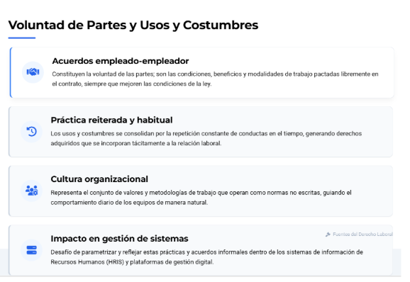
Unidad Nº2 - Relaciones laborales e Higiene y Seguridad en el trabajo
UTN-FRC- CATEDRA: ADSI – ADMINISTRACIÒN DE SISTEMAS DE INFOMRACION

Slide 7

Unidad Nº2 - Relaciones laborales e Higiene y Seguridad en el trabajo
UTN-FRC- CATEDRA: ADSI – ADMINISTRACIÒN DE SISTEMAS DE INFOMRACION

Slide 8
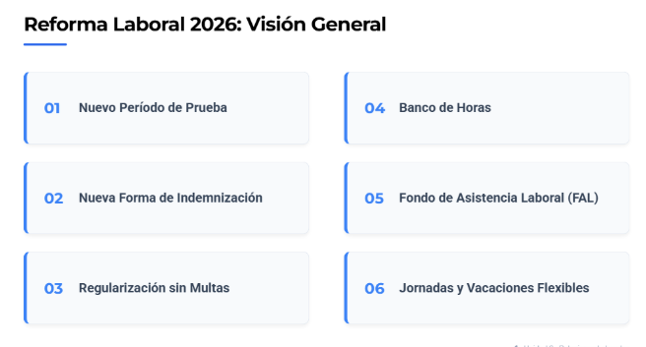
Unidad Nº2 - Relaciones laborales e Higiene y Seguridad en el trabajo
UTN-FRC- CATEDRA: ADSI – ADMINISTRACIÒN DE SISTEMAS DE INFOMRACION

Slide 9
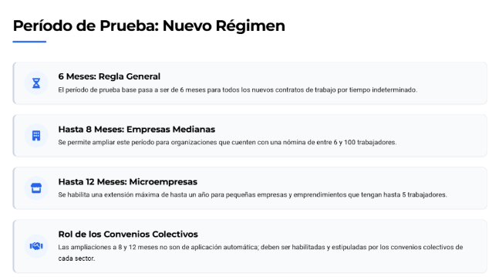
Unidad Nº2 - Relaciones laborales e Higiene y Seguridad en el trabajo
UTN-FRC- CATEDRA: ADSI – ADMINISTRACIÒN DE SISTEMAS DE INFOMRACION

Slide 10
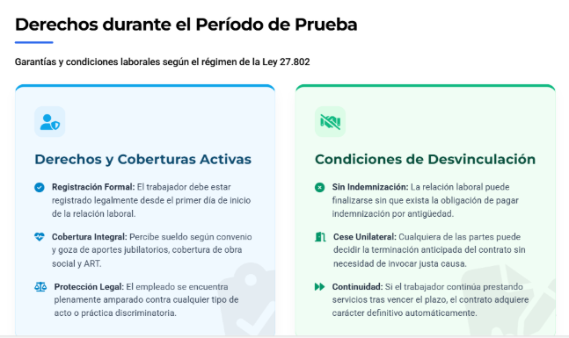
Unidad Nº2 - Relaciones laborales e Higiene y Seguridad en el trabajo
UTN-FRC- CATEDRA: ADSI – ADMINISTRACIÒN DE SISTEMAS DE INFOMRACION

Slide 11
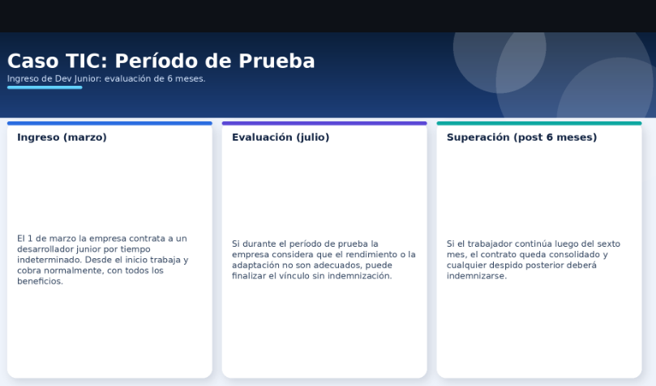
Unidad Nº2 - Relaciones laborales e Higiene y Seguridad en el trabajo
UTN-FRC- CATEDRA: ADSI – ADMINISTRACIÒN DE SISTEMAS DE INFOMRACION

Slide 12
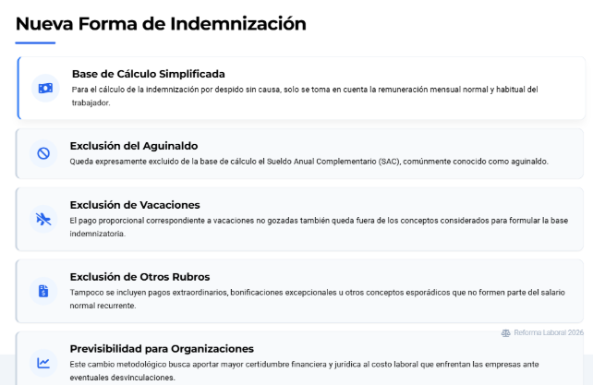
Unidad Nº2 - Relaciones laborales e Higiene y Seguridad en el trabajo
UTN-FRC- CATEDRA: ADSI – ADMINISTRACIÒN DE SISTEMAS DE INFOMRACION

Slide 13
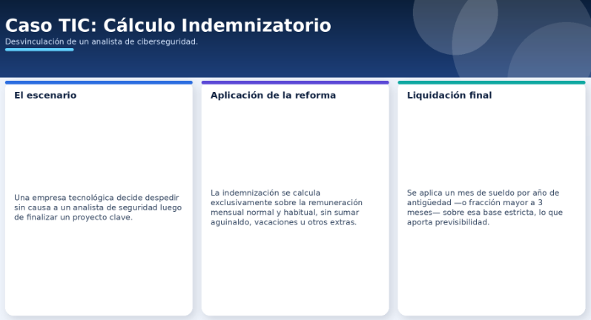
Unidad Nº2 - Relaciones laborales e Higiene y Seguridad en el trabajo
UTN-FRC- CATEDRA: ADSI – ADMINISTRACIÒN DE SISTEMAS DE INFOMRACION

Slide 14
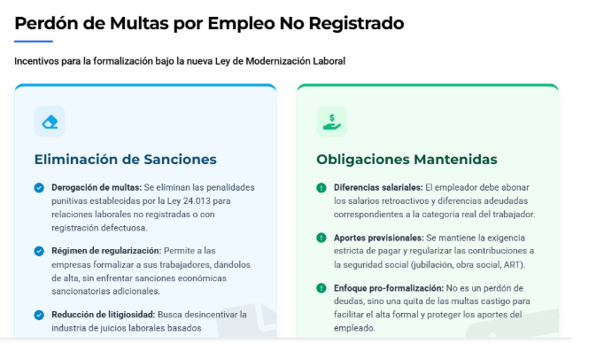
Unidad Nº2 - Relaciones laborales e Higiene y Seguridad en el trabajo
UTN-FRC- CATEDRA: ADSI – ADMINISTRACIÒN DE SISTEMAS DE INFOMRACION

Slide 15
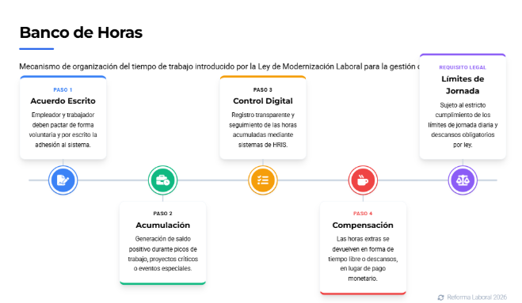
Unidad Nº2 - Relaciones laborales e Higiene y Seguridad en el trabajo
UTN-FRC- CATEDRA: ADSI – ADMINISTRACIÒN DE SISTEMAS DE INFOMRACION

Slide 16
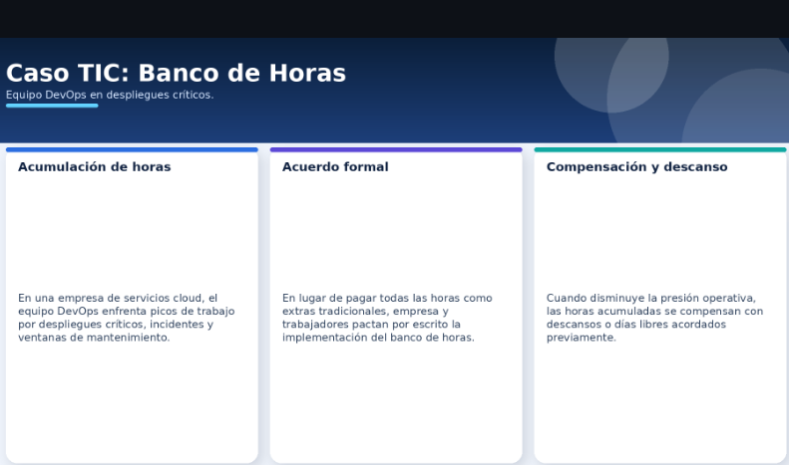
Unidad Nº2 - Relaciones laborales e Higiene y Seguridad en el trabajo
UTN-FRC- CATEDRA: ADSI – ADMINISTRACIÒN DE SISTEMAS DE INFOMRACION

Slide 17
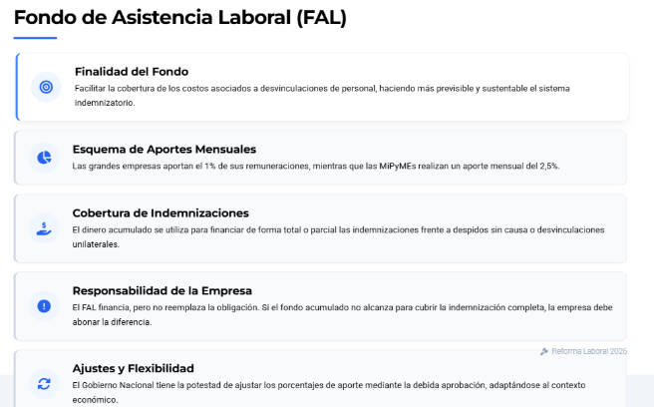
Unidad Nº2 - Relaciones laborales e Higiene y Seguridad en el trabajo
UTN-FRC- CATEDRA: ADSI – ADMINISTRACIÒN DE SISTEMAS DE INFOMRACION

Slide 18
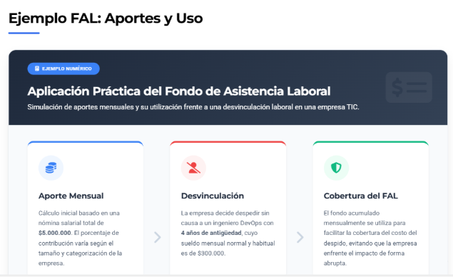
Unidad Nº2 - Relaciones laborales e Higiene y Seguridad en el trabajo
UTN-FRC- CATEDRA: ADSI – ADMINISTRACIÒN DE SISTEMAS DE INFOMRACION

Slide 19
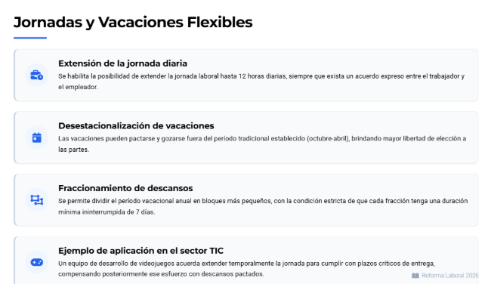
Unidad Nº2 - Relaciones laborales e Higiene y Seguridad en el trabajo
UTN-FRC- CATEDRA: ADSI – ADMINISTRACIÒN DE SISTEMAS DE INFOMRACION

Slide 20
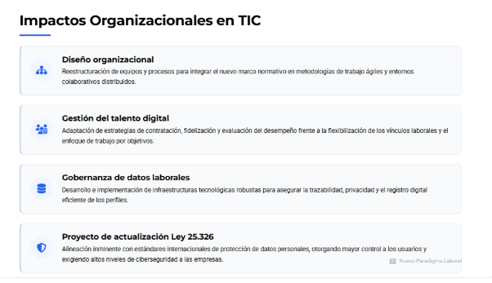
Unidad Nº2 - Relaciones laborales e Higiene y Seguridad en el trabajo
UTN-FRC- CATEDRA: ADSI – ADMINISTRACIÒN DE SISTEMAS DE INFOMRACION

Slide 21
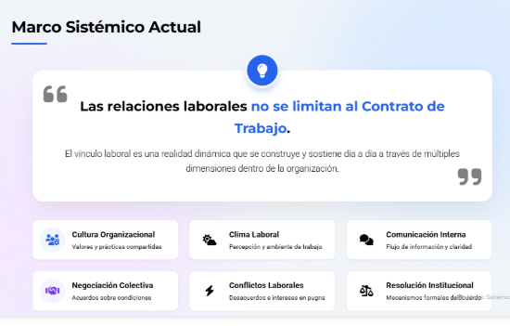
Unidad Nº2 - Relaciones laborales e Higiene y Seguridad en el trabajo
UTN-FRC- CATEDRA: ADSI – ADMINISTRACIÒN DE SISTEMAS DE INFOMRACION

Slide 22
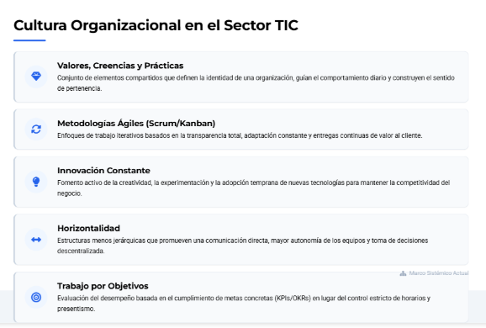
Unidad Nº2 - Relaciones laborales e Higiene y Seguridad en el trabajo
UTN-FRC- CATEDRA: ADSI – ADMINISTRACIÒN DE SISTEMAS DE INFOMRACION

Slide 23
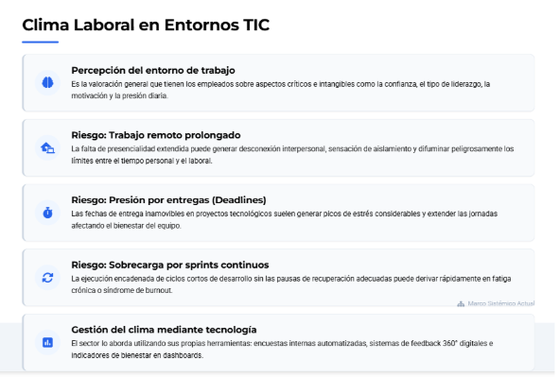
Unidad Nº2 - Relaciones laborales e Higiene y Seguridad en el trabajo
UTN-FRC- CATEDRA: ADSI – ADMINISTRACIÒN DE SISTEMAS DE INFOMRACION

Slide 24
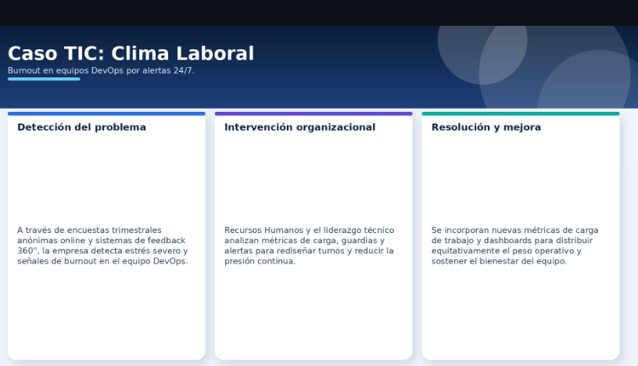
Unidad Nº2 - Relaciones laborales e Higiene y Seguridad en el trabajo
UTN-FRC- CATEDRA: ADSI – ADMINISTRACIÒN DE SISTEMAS DE INFOMRACION

Slide 25

Unidad Nº2 - Relaciones laborales e Higiene y Seguridad en el trabajo
UTN-FRC- CATEDRA: ADSI – ADMINISTRACIÒN DE SISTEMAS DE INFOMRACION

Slide 26
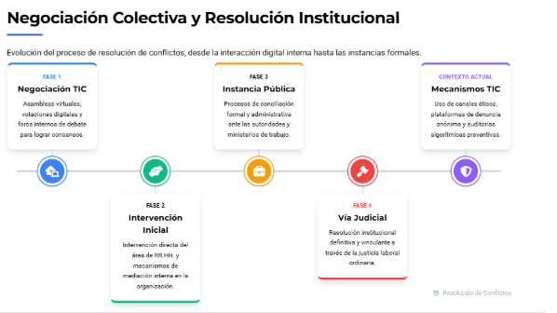
Unidad Nº2 - Relaciones laborales e Higiene y Seguridad en el trabajo
UTN-FRC- CATEDRA: ADSI – ADMINISTRACIÒN DE SISTEMAS DE INFOMRACION

Slide 27
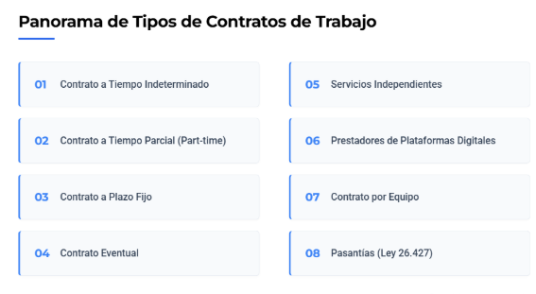
Unidad Nº2 - Relaciones laborales e Higiene y Seguridad en el trabajo
UTN-FRC- CATEDRA: ADSI – ADMINISTRACIÒN DE SISTEMAS DE INFOMRACION

Slide 28
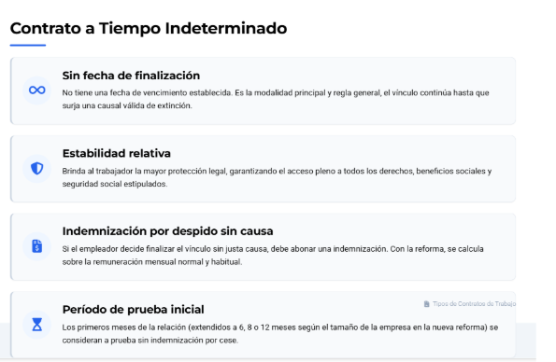
Unidad Nº2 - Relaciones laborales e Higiene y Seguridad en el trabajo
UTN-FRC- CATEDRA: ADSI – ADMINISTRACIÒN DE SISTEMAS DE INFOMRACION

Slide 29
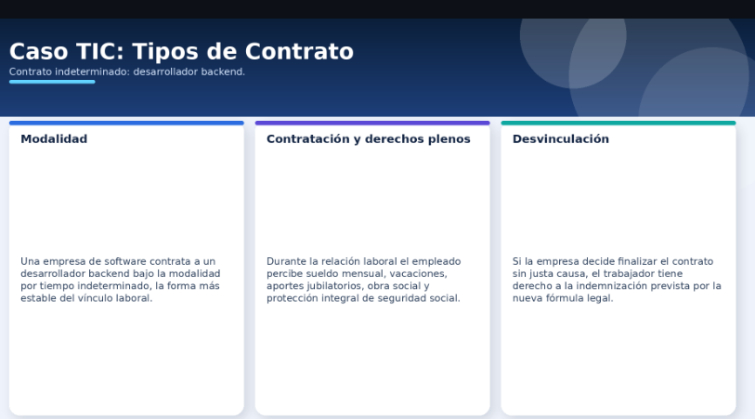
Unidad Nº2 - Relaciones laborales e Higiene y Seguridad en el trabajo
UTN-FRC- CATEDRA: ADSI – ADMINISTRACIÒN DE SISTEMAS DE INFOMRACION

Slide 30
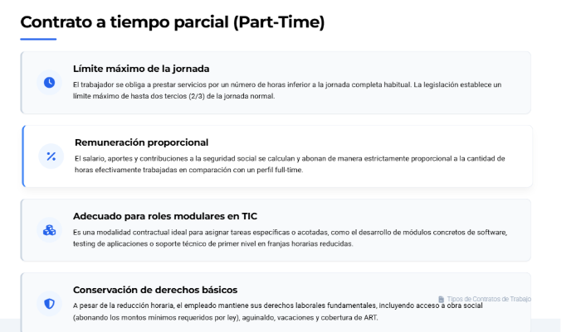
Unidad Nº2 - Relaciones laborales e Higiene y Seguridad en el trabajo
UTN-FRC- CATEDRA: ADSI – ADMINISTRACIÒN DE SISTEMAS DE INFOMRACION

Slide 31
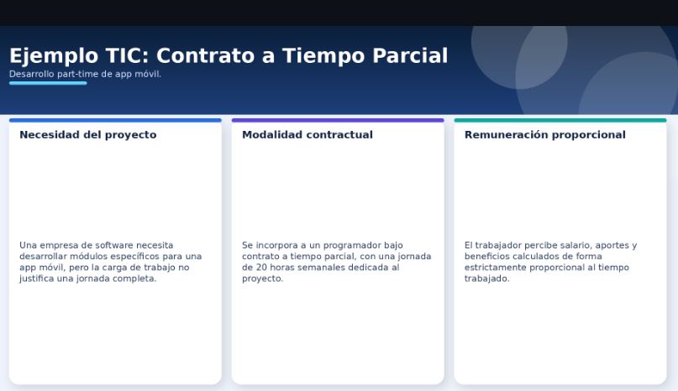
Unidad Nº2 - Relaciones laborales e Higiene y Seguridad en el trabajo
UTN-FRC- CATEDRA: ADSI – ADMINISTRACIÒN DE SISTEMAS DE INFOMRACION

Slide 32
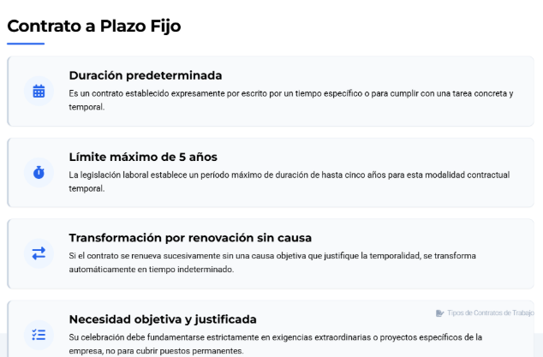
Unidad Nº2 - Relaciones laborales e Higiene y Seguridad en el trabajo
UTN-FRC- CATEDRA: ADSI – ADMINISTRACIÒN DE SISTEMAS DE INFOMRACION

Slide 33
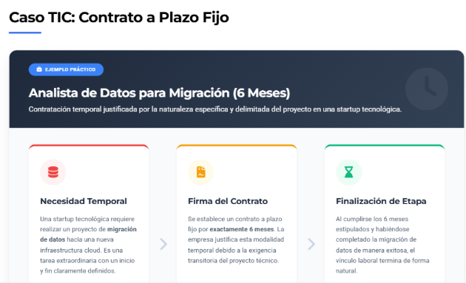
Unidad Nº2 - Relaciones laborales e Higiene y Seguridad en el trabajo
UTN-FRC- CATEDRA: ADSI – ADMINISTRACIÒN DE SISTEMAS DE INFOMRACION

Slide 34
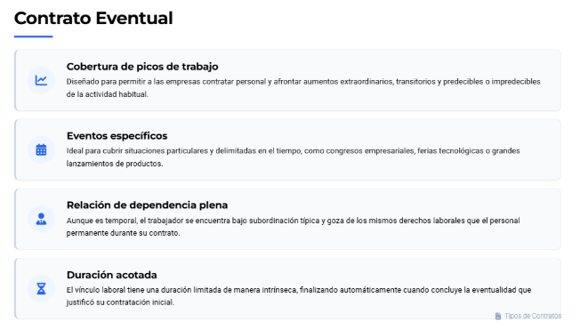
Unidad Nº2 - Relaciones laborales e Higiene y Seguridad en el trabajo
UTN-FRC- CATEDRA: ADSI – ADMINISTRACIÒN DE SISTEMAS DE INFOMRACION

Slide 35

Unidad Nº2 - Relaciones laborales e Higiene y Seguridad en el trabajo
UTN-FRC- CATEDRA: ADSI – ADMINISTRACIÒN DE SISTEMAS DE INFOMRACION

Slide 36
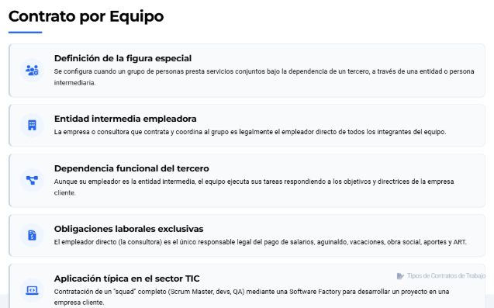
Unidad Nº2 - Relaciones laborales e Higiene y Seguridad en el trabajo
UTN-FRC- CATEDRA: ADSI – ADMINISTRACIÒN DE SISTEMAS DE INFOMRACION

Slide 37
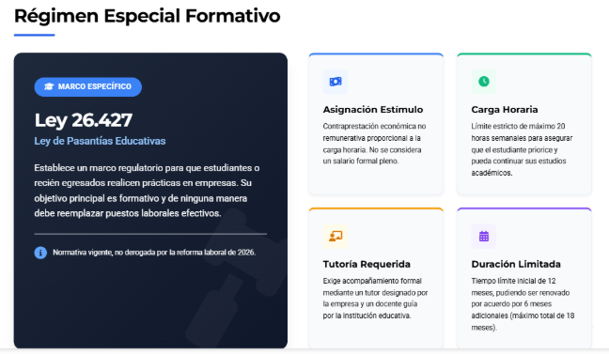
Unidad Nº2 - Relaciones laborales e Higiene y Seguridad en el trabajo
UTN-FRC- CATEDRA: ADSI – ADMINISTRACIÒN DE SISTEMAS DE INFOMRACION

Slide 38
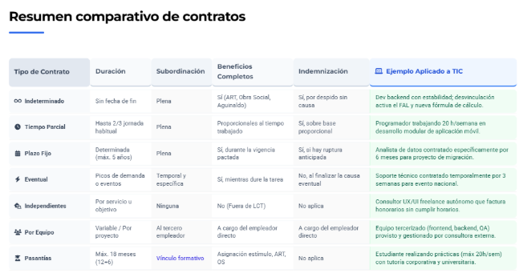
Unidad Nº2 - Relaciones laborales e Higiene y Seguridad en el trabajo
UTN-FRC- CATEDRA: ADSI – ADMINISTRACIÒN DE SISTEMAS DE INFOMRACION

Slide 39
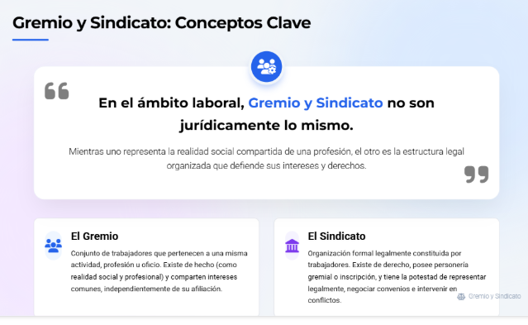
Unidad Nº2 - Relaciones laborales e Higiene y Seguridad en el trabajo
UTN-FRC- CATEDRA: ADSI – ADMINISTRACIÒN DE SISTEMAS DE INFOMRACION

Slide 40
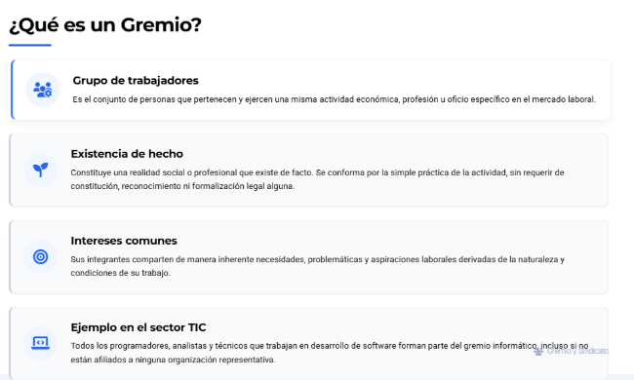
Unidad Nº2 - Relaciones laborales e Higiene y Seguridad en el trabajo
UTN-FRC- CATEDRA: ADSI – ADMINISTRACIÒN DE SISTEMAS DE INFOMRACION

Slide 41
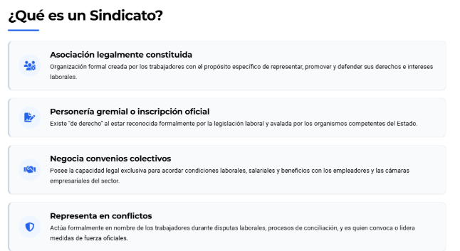
Unidad Nº2 - Relaciones laborales e Higiene y Seguridad en el trabajo
UTN-FRC- CATEDRA: ADSI – ADMINISTRACIÒN DE SISTEMAS DE INFOMRACION

Slide 42
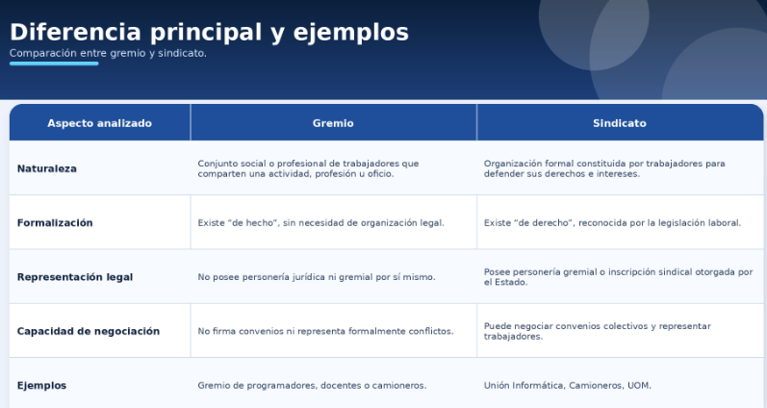
Unidad Nº2 - Relaciones laborales e Higiene y Seguridad en el trabajo
UTN-FRC- CATEDRA: ADSI – ADMINISTRACIÒN DE SISTEMAS DE INFOMRACION

Slide 43
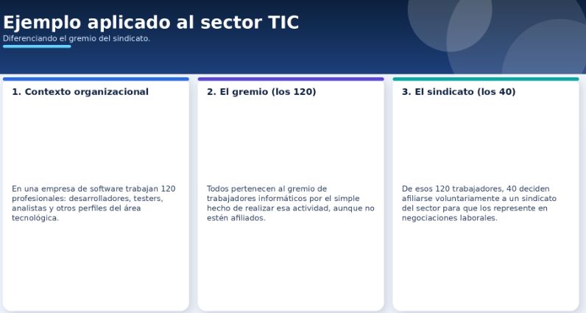
Unidad Nº2 - Relaciones laborales e Higiene y Seguridad en el trabajo
UTN-FRC- CATEDRA: ADSI – ADMINISTRACIÒN DE SISTEMAS DE INFOMRACION

Slide 44
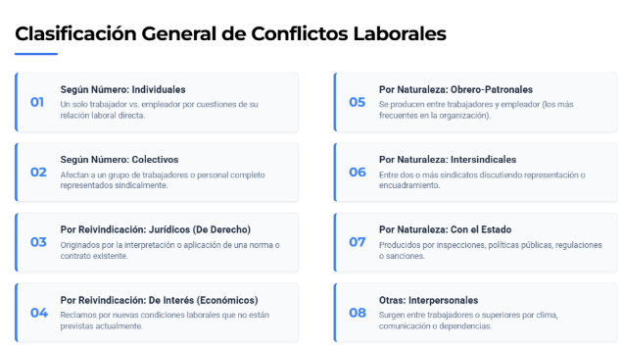
Unidad Nº2 - Relaciones laborales e Higiene y Seguridad en el trabajo
UTN-FRC- CATEDRA: ADSI – ADMINISTRACIÒN DE SISTEMAS DE INFOMRACION

Slide 45
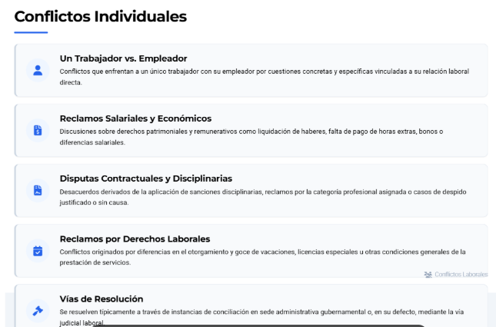
Unidad Nº2 - Relaciones laborales e Higiene y Seguridad en el trabajo
UTN-FRC- CATEDRA: ADSI – ADMINISTRACIÒN DE SISTEMAS DE INFOMRACION

Slide 46
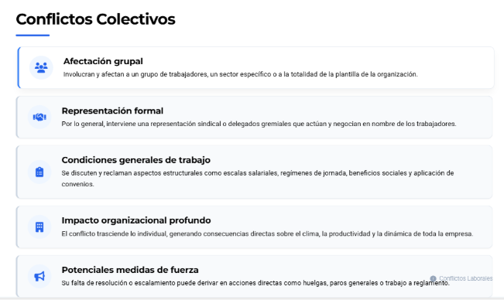
Unidad Nº2 - Relaciones laborales e Higiene y Seguridad en el trabajo
UTN-FRC- CATEDRA: ADSI – ADMINISTRACIÒN DE SISTEMAS DE INFOMRACION

Slide 47
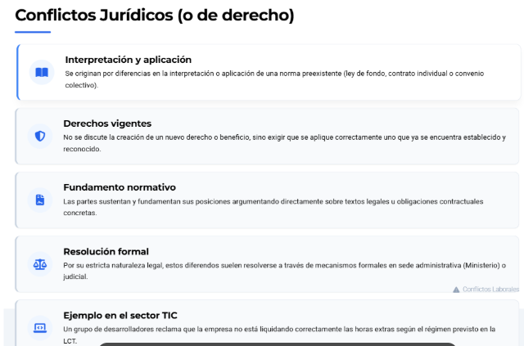
Unidad Nº2 - Relaciones laborales e Higiene y Seguridad en el trabajo
UTN-FRC- CATEDRA: ADSI – ADMINISTRACIÒN DE SISTEMAS DE INFOMRACION

Slide 48
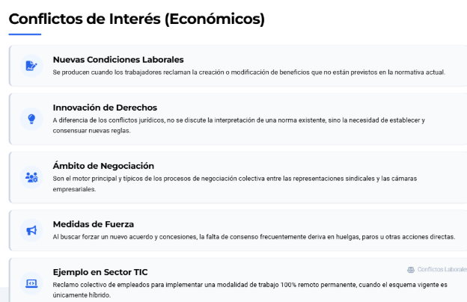
Unidad Nº2 - Relaciones laborales e Higiene y Seguridad en el trabajo
UTN-FRC- CATEDRA: ADSI – ADMINISTRACIÒN DE SISTEMAS DE INFOMRACION

Slide 49

Unidad Nº2 - Relaciones laborales e Higiene y Seguridad en el trabajo
UTN-FRC- CATEDRA: ADSI – ADMINISTRACIÒN DE SISTEMAS DE INFOMRACION

Slide 50
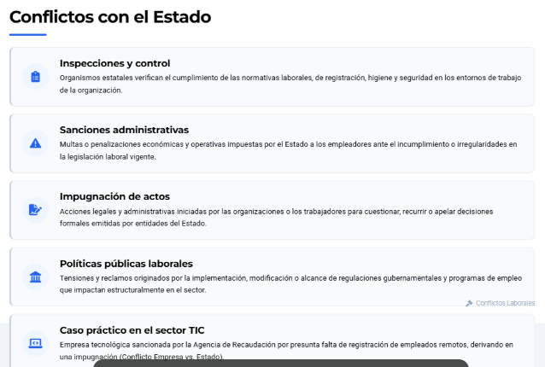
Unidad Nº2 - Relaciones laborales e Higiene y Seguridad en el trabajo
UTN-FRC- CATEDRA: ADSI – ADMINISTRACIÒN DE SISTEMAS DE INFOMRACION

Slide 51
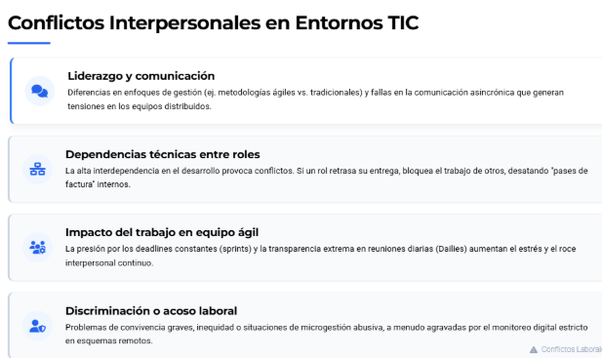
Unidad Nº2 - Relaciones laborales e Higiene y Seguridad en el trabajo
UTN-FRC- CATEDRA: ADSI – ADMINISTRACIÒN DE SISTEMAS DE INFOMRACION

Slide 52
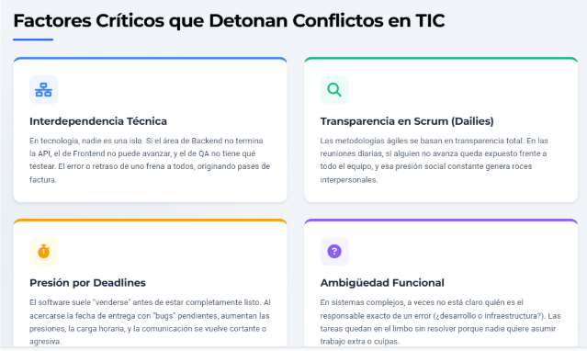
Unidad Nº2 - Relaciones laborales e Higiene y Seguridad en el trabajo
UTN-FRC- CATEDRA: ADSI – ADMINISTRACIÒN DE SISTEMAS DE INFOMRACION

Slide 53
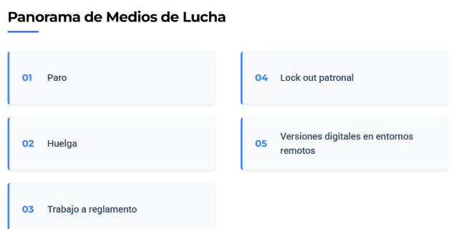
Unidad Nº2 - Relaciones laborales e Higiene y Seguridad en el trabajo
UTN-FRC- CATEDRA: ADSI – ADMINISTRACIÒN DE SISTEMAS DE INFOMRACION

Slide 54
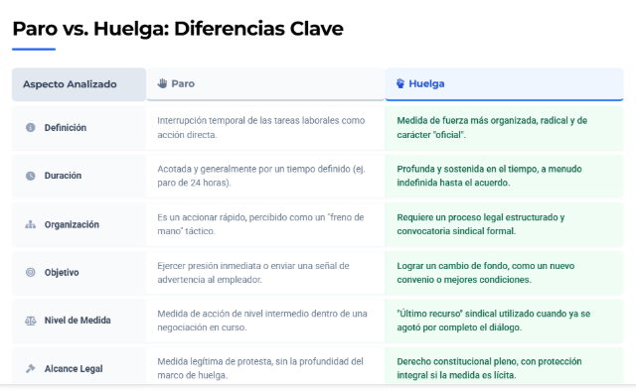
Unidad Nº2 - Relaciones laborales e Higiene y Seguridad en el trabajo
UTN-FRC- CATEDRA: ADSI – ADMINISTRACIÒN DE SISTEMAS DE INFOMRACION

Slide 55
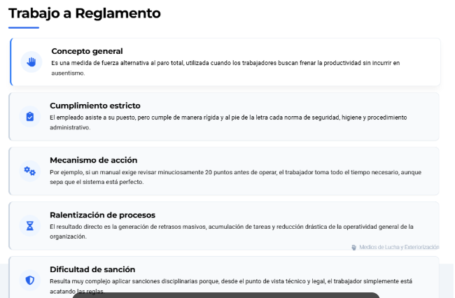
Unidad Nº2 - Relaciones laborales e Higiene y Seguridad en el trabajo
UTN-FRC- CATEDRA: ADSI – ADMINISTRACIÒN DE SISTEMAS DE INFOMRACION

Slide 56
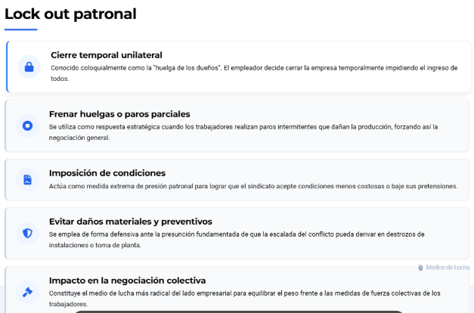
Unidad Nº2 - Relaciones laborales e Higiene y Seguridad en el trabajo
UTN-FRC- CATEDRA: ADSI – ADMINISTRACIÒN DE SISTEMAS DE INFOMRACION

Slide 57

Unidad Nº2 - Relaciones laborales e Higiene y Seguridad en el trabajo
UTN-FRC- CATEDRA: ADSI – ADMINISTRACIÒN DE SISTEMAS DE INFOMRACION

Slide 58

Unidad Nº2 - Relaciones laborales e Higiene y Seguridad en el trabajo
UTN-FRC- CATEDRA: ADSI – ADMINISTRACIÒN DE SISTEMAS DE INFOMRACION

Slide 59

Unidad Nº2 - Relaciones laborales e Higiene y Seguridad en el trabajo
UTN-FRC- CATEDRA: ADSI – ADMINISTRACIÒN DE SISTEMAS DE INFOMRACION

Slide 60

Unidad Nº2 - Relaciones laborales e Higiene y Seguridad en el trabajo
UTN-FRC- CATEDRA: ADSI – ADMINISTRACIÒN DE SISTEMAS DE INFOMRACION

Slide 61

Unidad Nº2 - Relaciones laborales e Higiene y Seguridad en el trabajo
UTN-FRC- CATEDRA: ADSI – ADMINISTRACIÒN DE SISTEMAS DE INFOMRACION

Slide 62

Unidad Nº2 - Relaciones laborales e Higiene y Seguridad en el trabajo
UTN-FRC- CATEDRA: ADSI – ADMINISTRACIÒN DE SISTEMAS DE INFOMRACION

Slide 63

Unidad Nº2 - Relaciones laborales e Higiene y Seguridad en el trabajo
UTN-FRC- CATEDRA: ADSI – ADMINISTRACIÒN DE SISTEMAS DE INFOMRACION

Slide 64

Unidad Nº2 - Relaciones laborales e Higiene y Seguridad en el trabajo
UTN-FRC- CATEDRA: ADSI – ADMINISTRACIÒN DE SISTEMAS DE INFOMRACION

Slide 65

Unidad Nº2 - Relaciones laborales e Higiene y Seguridad en el trabajo
UTN-FRC- CATEDRA: ADSI – ADMINISTRACIÒN DE SISTEMAS DE INFOMRACION

Slide 66

Unidad Nº2 - Relaciones laborales e Higiene y Seguridad en el trabajo
UTN-FRC- CATEDRA: ADSI – ADMINISTRACIÒN DE SISTEMAS DE INFOMRACION

Slide 67

Unidad Nº2 - Relaciones laborales e Higiene y Seguridad en el trabajo
UTN-FRC- CATEDRA: ADSI – ADMINISTRACIÒN DE SISTEMAS DE INFOMRACION

Slide 68

Unidad Nº2 - Relaciones laborales e Higiene y Seguridad en el trabajo
UTN-FRC- CATEDRA: ADSI – ADMINISTRACIÒN DE SISTEMAS DE INFOMRACION

Slide 69

Unidad Nº2 - Relaciones laborales e Higiene y Seguridad en el trabajo
UTN-FRC- CATEDRA: ADSI – ADMINISTRACIÒN DE SISTEMAS DE INFOMRACION

Slide 70

Unidad Nº2 - Relaciones laborales e Higiene y Seguridad en el trabajo
UTN-FRC- CATEDRA: ADSI – ADMINISTRACIÒN DE SISTEMAS DE INFOMRACION

Slide 71

Unidad Nº2 - Relaciones laborales e Higiene y Seguridad en el trabajo
UTN-FRC- CATEDRA: ADSI – ADMINISTRACIÒN DE SISTEMAS DE INFOMRACION

Slide 72

Unidad Nº2 - Relaciones laborales e Higiene y Seguridad en el trabajo
UTN-FRC- CATEDRA: ADSI – ADMINISTRACIÒN DE SISTEMAS DE INFOMRACION

Slide 73

Unidad Nº2 - Relaciones laborales e Higiene y Seguridad en el trabajo
UTN-FRC- CATEDRA: ADSI – ADMINISTRACIÒN DE SISTEMAS DE INFOMRACION

Slide 74

Unidad Nº2 - Relaciones laborales e Higiene y Seguridad en el trabajo
UTN-FRC- CATEDRA: ADSI – ADMINISTRACIÒN DE SISTEMAS DE INFOMRACION

Slide 75

Unidad Nº2 - Relaciones laborales e Higiene y Seguridad en el trabajo
UTN-FRC- CATEDRA: ADSI – ADMINISTRACIÒN DE SISTEMAS DE INFOMRACION

Slide 76

Unidad Nº2 - Relaciones laborales e Higiene y Seguridad en el trabajo
UTN-FRC- CATEDRA: ADSI – ADMINISTRACIÒN DE SISTEMAS DE INFOMRACION

Slide 77

Unidad Nº2 - Relaciones laborales e Higiene y Seguridad en el trabajo
UTN-FRC- CATEDRA: ADSI – ADMINISTRACIÒN DE SISTEMAS DE INFOMRACION

Slide 78

Unidad Nº2 - Relaciones laborales e Higiene y Seguridad en el trabajo
UTN-FRC- CATEDRA: ADSI – ADMINISTRACIÒN DE SISTEMAS DE INFOMRACION

